Slide 1
Medidas Preventivas y de Emergencia para Combatir una Pandemia
Dr. Miguel Betancourt Cravioto
Presidente

Slide 2
Amenazas a la salud global en 2019
Contaminación ambiental y cambio climático
Enfermedades no transmisibles
Influenza pandémica
Vulnerabilidad social
Resistencia antimicrobiana
Ébola y otros patógenos de alto riesgo
Deficiencias en la atención de primer nivel
Rechazo a la vacunación
Dengue
VIH
Organización Mundial de la Salud. 13º Programa General de Trabajo 2019-2023

Slide 3
Amenazas a la salud global en 2019
Contaminación ambiental y cambio climático
Enfermedades no transmisibles
Influenza pandémica
Vulnerabilidad social
Resistencia antimicrobiana
Ébola y otros patógenos de alto riesgo
Deficiencias en la atención de primer nivel
Rechazo a la vacunación
Dengue
VIH
Organización Mundial de la Salud. 13º Programa General de Trabajo 2019-2023

Slide 4
Amenazas a la salud global en 2019
Contaminación ambiental y cambio climático
Enfermedades no transmisibles
Influenza pandémica
Vulnerabilidad social
Resistencia antimicrobiana
Ébola y otros patógenos de alto riesgo
Deficiencias en la atención de primer nivel
Rechazo a la vacunación
Dengue
VIH
Organización Mundial de la Salud. 13º Programa General de Trabajo 2019-2023

Slide 5
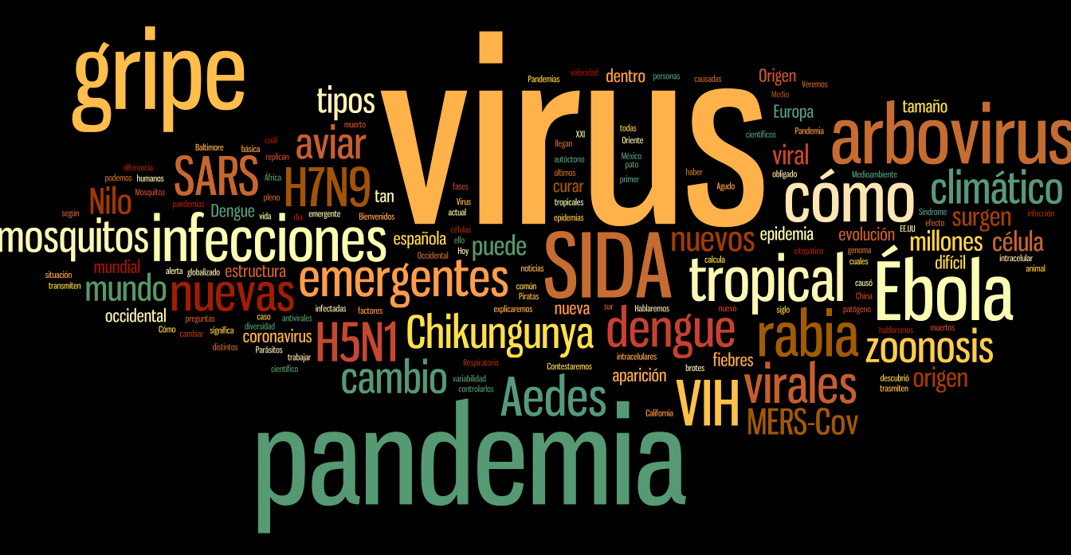

Slide 6
Enfermedades con riesgo pandémico
Chikungunya
Cólera
Fiebre hemorrágica de El Congo
Ébola
Hendra
Influenza
Fiebre de Lassa
Marburg
Zika
MERS-CoV
Viruela del mono
Nipah
Peste
Fiebre del Valle Rift
SARS
Viruela
Tularemia
Fiebre amarilla
Organización Mundial de la Salud. de Trabajo 2019-202313º Programa General

Slide 7
13º Programa General de Trabajo 2019-2023, OMS
Aumentar en los países de las capacidades requeridas por el Reglamento Sanitario Internacional
Alerta temprana, reducción de riesgos y gestión de los riesgos para la salud nacional y mundial
Aumentar la cobertura vacunal contra el cólera, la fiebre amarilla, la meningitis y la gripe pandémica

Slide 8
Reglamento Sanitario Internacional 2005
Acuerdo entre 196 países para trabajar en conjunto a favor de la Seguridad Global en Salud
Auxiliar a la comunidad internacional para prevenir y responder a riesgos agudos a la salud pública global
Medidas específicas en puertos, aeropuertos y fronteras para limitar la diseminación de riesgos de salud entre países
Evitar restricciones exageradas e innecesarias a viajes y comercio

Slide 9
Reglamento Sanitario Internacional
En operación desde el 15 de junio de 2007
Obligación de la notificación a la OMS de brotes de ciertas enfermedades y eventos de salud pública
Tres pilares: Vigilancia de enfermedades, estrategias de alerta temprana y respuesta oportuna y efectiva

Slide 10
Reglamento Sanitario Internacional
Vigilancia de enfermedades
Capacidad de detectar, evaluar y notificar eventos
Todos los eventos que ocurran en un país y que puedan constituir una emergencia de salud pública de importancia internacional

Slide 11
Reglamento Sanitario Internacional

Slide 12
Reglamento Sanitario Internacional
Enfermedades:
Viruela, polio, influenza, SARS, cólera, peste, fiebre amarilla, Ébola, Lassa, Marburgo, Nilo Occidental, dengue, Valle del Rift y enfermedad meningocócica

Slide 13
Reglamento Sanitario Internacional
Enfermedades:
Viruela, polio, influenza, SARS, cólera, peste, fiebre amarilla, Ébola, Lassa, Marburgo, Nilo Occidental, dengue, Valle del Rift y enfermedad meningocócica
Eventos epidemiológicos de origen desconocido

Slide 14
Reglamento Sanitario Internacional
Enfermedades:
Viruela, polio, influenza, SARS, cólera, peste, fiebre amarilla, Ébola, Lassa, Marburgo, Nilo Occidental, dengue, Valle del Rift y enfermedad meningocócica
Eventos epidemiológicos de origen desconocido
¿Repercusión grave en salud pública?

Slide 15
Reglamento Sanitario Internacional
Enfermedades:
Viruela, polio, influenza, SARS, cólera, peste, fiebre amarilla, Ébola, Lassa, Marburgo, Nilo Occidental, dengue, Valle del Rift y enfermedad meningocócica
Eventos epidemiológicos de origen desconocido
¿Repercusión grave en salud pública?
¿Evento inusitado o imprevisto?

Slide 16
Reglamento Sanitario Internacional
Enfermedades:
Viruela, polio, influenza, SARS, cólera, peste, fiebre amarilla, Ébola, Lassa, Marburgo, Nilo Occidental, dengue, Valle del Rift y enfermedad meningocócica
Eventos epidemiológicos de origen desconocido
¿Repercusión grave en salud pública?
¿Evento inusitado o imprevisto?
¿Riesgo significativo de propagación internacional?

Slide 17
Reglamento Sanitario Internacional
Enfermedades:
Viruela, polio, influenza, SARS, cólera, peste, fiebre amarilla, Ébola, Lassa, Marburgo, Nilo Occidental, dengue, Valle del Rift y enfermedad meningocócica
Eventos epidemiológicos de origen desconocido
¿Repercusión grave en salud pública?
¿Evento inusitado o imprevisto?
¿Riesgo significativo de propagación internacional?
¿Riesgo de restricciones a viajes y comercio?

Slide 18
Reglamento Sanitario Internacional
Capacidad de respuesta
Responder con prontitud y eficacia a los riesgos para la salud pública y las emergencias de salud pública de importancia internacional
Retrasar la llegada del padecimiento al país
Reducir la diseminación de la enfermedad en las comunidades

Slide 19
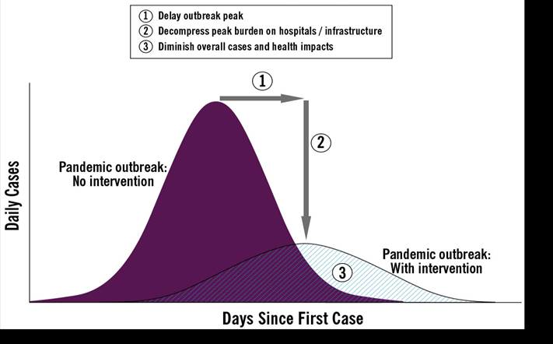
Importancia de las medidas de control
Retrasar el pico de la epidemia
Disminuir la presión sobre los servicios
Reducir el impacto en salud y el número de casos
Casos por día
Brote pandémico sin intervenciones
Brote pandémico con intervenciones
Días desde el primer caso

Slide 20
Reglamento Sanitario Internacional
Medicamentos
Vacunas
Atención médica
Equipo de protección personal
Intervenciones médicas
Higiene personal
Restricción de viajes
Cuarentena
Distanciamiento social
Comunicación de riesgos
Intervenciones no médicas
Medidas de salud pública
Seguridad y legislación
Suministro de agua y alimentos
Suministro de energía
Transportación
Telecomunicaciones
Servicios financieros
Mantener el funcionamiento de la sociedad
(Sistemas económicos y sociales)
Adaptado de T. Kasai, WHO-WPRO

Slide 21
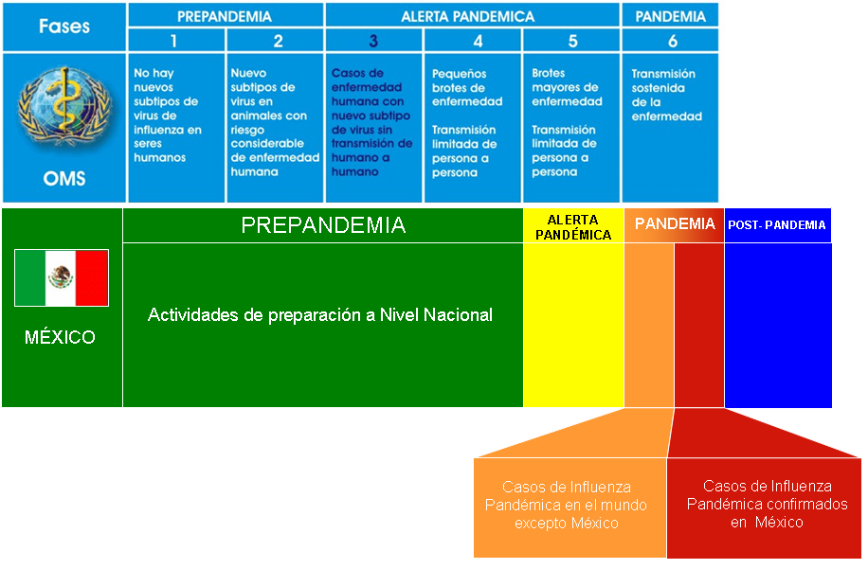
Escala de Incidente para Pandemias
Plan Nacional de Preparación y Respuesta ante una Pandemia de Influenza.
México, 2009

Slide 22
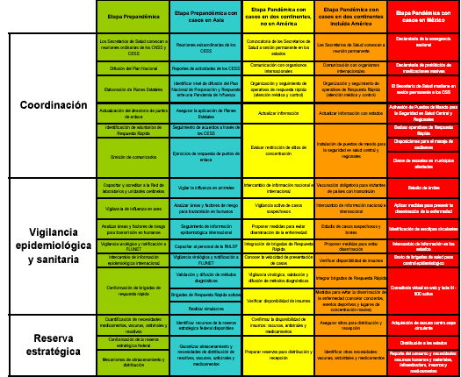
Acciones por fase de la escala de incidente
Plan Nacional de Preparación y Respuesta ante una Pandemia de Influenza.
México, 2009

Slide 23
Vigilancia epidemiológica durante una pandemia
Período Inter-pandémico | Período Pandémico
Análisis de las condiciones endémicas de la región | Monitoreo de medios masivos de comunicación
Capacitación del personal para el operativo de prevención en aeropuertos, puertos marítimos y fronteras | Investigar las notificaciones hechas por medios formales e informales de probables brotes
Reforzar el estudio y atención inmediata en caso de presentarse algún brote en unidades médicas y en la comunidad | Análisis diario de la morbilidad de las unidades médicas
Establecer los lugares o áreas específicas para la concentración y manejo de cadáveres | Búsqueda intencionada de casos en puntos fronterizos, puertos marítimos y aeropuertos, lugares de alta concentración y movilización de personas
 | Acciones de desinfección en aeronaves y áreas de carga como esta indicado en el manual de Vigilancia Sanitaria Internacional

Slide 24
Medidas de control comunitario durante una pandemia
Aislamiento de casos confirmados y probables de influenza pandémica
Cuarentena voluntaria de contactos
Cierre de instituciones de educación y programas de distanciamiento social para niños y adolescentes
Medidas de distanciamiento social para adultos en la comunidad y en los sitios de trabajo
Cancelación de reuniones masivas
Modificación de ambientes y horarios de trabajo
Establecimiento de estrategias de trabajo a distancia

Slide 25
Aislamiento y cuarentena – Ley General de Salud
TITULO DECIMO OCTAVO Medidas de Seguridad, Sanciones y Delitos
CAPITULO I Medidas de Seguridad Sanitaria
Artículo 405.- Se entiende por aislamiento la separación de personas infectadas, durante el periodo de transmisibilidad, en lugares y condiciones que eviten el peligro de contagio.
El aislamiento se ordenará por escrito, y por la autoridad sanitaria competente, previo dictamen médico y durará el tiempo estrictamente necesario para que desaparezca el peligro.
Artículo 406.- Se entiende por cuarentena la limitación a la libertad de tránsito de personas sanas que hubieren estado expuestas a una enfermedad transmisible, por el tiempo estrictamente necesario para controlar el riesgo de contagio.
La cuarentena se ordenará por escrito, y por la autoridad sanitaria competente, previo dictamen médico, y consistirá en que las personas expuestas no abandonen determinado sitio o se restrinja su asistencia a determinados lugares.

Slide 26
Comentarios finales
Pandemias: Eventos que conllevan un riesgo grave para la supervivencia de la especie humana
La “aldea global” nos hace sumamente vulnerables a la rápida diseminación de enfermedades
Es necesario mantener actualizados los planes de preparación y respuesta para enfrentar de manera eficaz las amenazas que se presentan

Slide 27
GRACIAS

